Slide 1








UBND QUẬN DƯƠNG KINH
TRƯỜNG TIỂU HỌC ANH DŨNG
TỰ NHIÊN XÃ HỘI
Bài 11: Con người nơi em sống (tiết 2)

Slide 2
Hoạt động Khởi động
Cả lớp hát bài về nghề nghiệp…

Slide 3
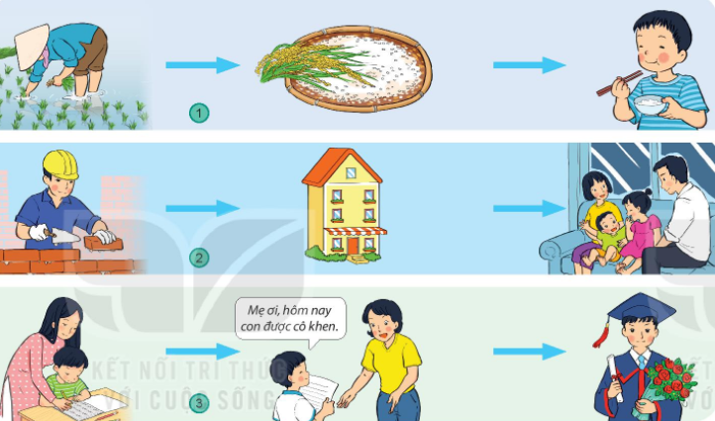
Hoạt động 1: Khám phá
Quan sát tranh
Tranh vẽ gì?
Công việc đó đem lại lợi ích gì?

Slide 4
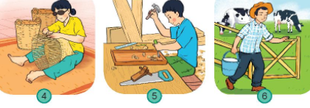
Kể những việc khác mà em biết

Slide 5
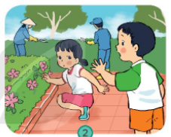
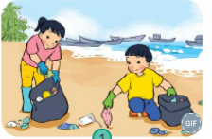
Hoạt động 3: Luyện tập thực hành
Em thấy bức tranh vẽ gì?
Kể cho các bạn nghe về công việc đã làm ở nơi ơ của em?

Slide 6
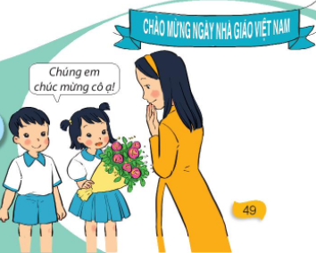
Hoạt động 3: Vận dụng
Bức tranh vẽ gì?
Việc làm của hai bạn thể hiện điều gì?

Slide 7
Học sinh chơi trò chơi mình làm gì?

Slide 8


Slide 9
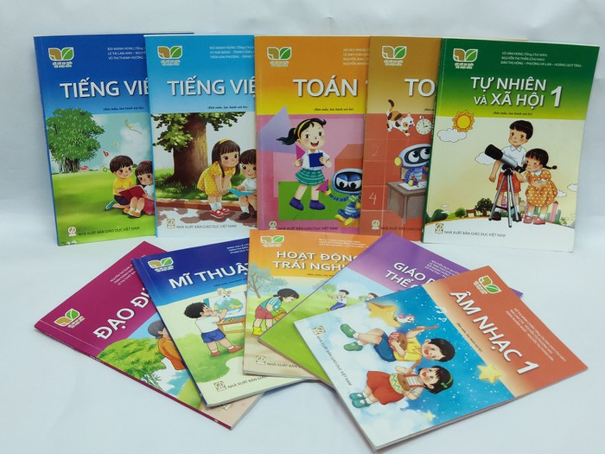
!
TRÂN TRỌNG CẢM ƠN QUÝ THẦY CÔ! Kính chúc sức khỏe!
Cảm ơn các em!
Chúc các em học giỏi

